Slide 1
PLANLI ALANLAR İMAR YÖNETMELİĞİ
Mesleki Hizmetler Genel Müdürlüğü
Fatih YOLDAŞ
Şube Müdürü V.
İmar Düzenleme Dairesi Başkanlığı
Yaşanabilir Çevre ve Marka Şehirler

Slide 2
Kapsam:
İmar Planı ve Belediye Yönetmelikleri ile Değiştirilemeyecek hususlar
Yönetmeliğin Uygulanmasına İlişkin Esaslar
Tanımlar
Genel İlkeler
Taban alanı ve Emsale dahil edilmeyen kullanımlar

Slide 3
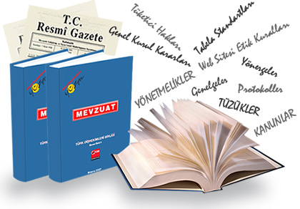
YENİ İMAR YÖNETMELİĞİ
Yeni Yönetmelikte;
Mevzuat karmaşasının önlenmesi,
Uygulamada adaletin sağlanması,
Maddelerin konulara ve iş sırasına göre düzenlenmesi,
Genel ilkelerin belirlenmesi,
Diğer hususların yöresel özelliklere göre Belediyelerce çıkarılacak Yönetmeliklerle belirlenmesi
hususları dikkate alınmıştır.

Slide 4
YENİ İMAR YÖNETMELİĞİ
Yönetmelik Bölümleri | Açıklama
1.Bölüm (Madde 1-4) Amaç, Kapsam, Dayanak, Tanımlar 2.Bölüm (Madde 5) Genel İlkeler | İdarelerce değiştirilemez.
3.Bölüm (Madde 6-8) Arsalara İlişkin Hükümler 4.Bölüm (Madde 19-26) Yapılaşmaya İlişkin Hükümler 5.Bölüm (Madde 27-53) Yapılara İlişkin Hükümler | İdare Yönetmelikleriyle değiştirilebilir. (19 ve 20. md hariç)
6.Bölüm (Madde 54-66) Projeler ve Yapı İzin Belgeleri 7.Bölüm (Madde 67-68) Denetime Dair Hükümler | İdarelerce değiştirilemez.
8 ve 9. Bölüm (Madde 69-72) Uygulama, Yürürlük Geçici Maddeler | İdarelerce değiştirilemez.

Slide 5
YÖNETMELİĞİN UYGULANMASINA İLİŞKİN ESASLAR
Büyükşehir belediyeleri ile il belediyeleri, değiştirilemeyen hükümler dışında kalan hususlarda, beldenin tarihi ve yöresel şartlarını gözetmek kaydıyla Bakanlık onayına sunulmak üzere imar yönetmeliği hazırlayabilirler. İdarelerin imar yönetmelikleri yürürlüğe girinceye kadar uygulamalar bu Yönetmeliğe göre yapılır.
Bu Yönetmeliğin birinci, ikinci, altıncı, yedinci, sekizinci, dokuzuncu bölümleri, geçici maddeleri ile 19 uncu ve 20 nci maddelerinde yer alan hükümler, planlarla ve ilgili idarelerce çıkarılacak yönetmeliklerle değiştirilemez ve planlarda bu hükümlere aykırı olarak getirilecek hükümler uygulanamaz.
Yönetmeliğin planlarla ve ilgili idarelerce çıkarılacak yönetmeliklerle değiştirilemeyeceği ikinci fıkrada belirtilen hükümler saklı kalmak kaydıyla, ilgili idarelerin imar yönetmelikleri uygulama imar planında aksine bir hüküm bulunmadığı takdirde uygulanır.

Slide 6
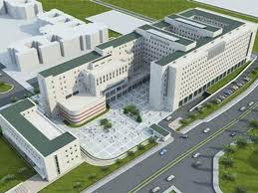
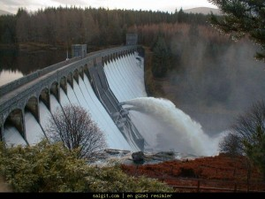
YÖNETMELİĞİN UYGULANMASINA İLİŞKİN ESASLAR
Değiştirilemeyecek hükümlerin Bakanlıkça değiştirilmesi halinde, bu değişikliklere ilgili idarelerin yönetmeliklerinde yer verilinceye kadar uygulamalar Bakanlıkça yapılan değişikliklere göre yürütülür.
Bakanlar Kurulu kararı alınan uygulama ve yatırımlarda ve bedeli kamu kaynağı kullanılarak yapılan kamu yatırımlarında bu Yönetmeliğin tanımlar bölümü hariç öncelikle imar planlarına, imar planlarında hüküm bulunmadığı hallerde bu Yönetmelik hükümlerine uyulur.

Slide 7
Yeni İmar Yönetmeliğin uygulanmasında tereddüde düşülen hususlarda izlenecek yol
İlgilisi
İlgili İdare’ye başvurulur
Varsa Büyükşehir Belediyesi’ne başvurulur
Bakanlığa
başvurulur
Tereddüt giderilmediyse
Tereddüt giderilmediyse

Slide 8
TANIMLAR
Eski yönetmeliklerde tanımlar daha uzun iken yeni yönetmelikte daha sade, anlaşılır tanımlara yer verilmiştir.
Uygulamada tereddütü gidermek için eski Yönetmelikte 41 adetle sınırlı olan Tanımlar 129 adete çıkarılmış ve ihtiyaç olan konularda yeni tanımlar getirilmiştir.
Örnek: Arkat, atrium, kazı izni, avlu, kanopi, meydan, portik gibi.
Belediyelerce çıkaracakları yönetmelikler ile, bu tanımlar değiştirilmemek kaydıyla yeni tanımlar getirilebilecektir.

Slide 9
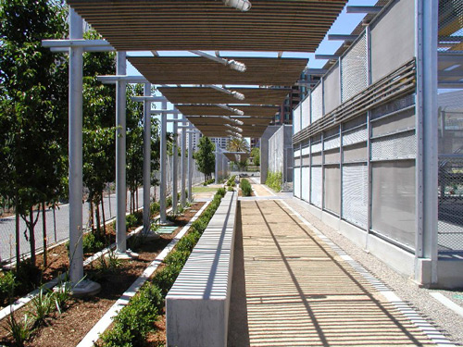
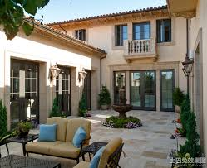
TANIMLAR
Arkat:
Bahçe mesafelerini ihlal etmeyen, güneşten ve yağmurdan korunmak ve gölge oluşturmak amacıyla yapılan, üstünde yapı bulunmayan, en az iki kenarı açık olan sütunlar üzerine yükselen üstü örtülü geçitlerdir.
Avlu:
Yapıların bölümleri veya duvarlar tarafından çevrelenen, üstü açık, geleneksel mimaride çeşitli şekillerine rastlanan, kısa kenarı en az 5.00 metre olan yapı bölümüdür.

Slide 10
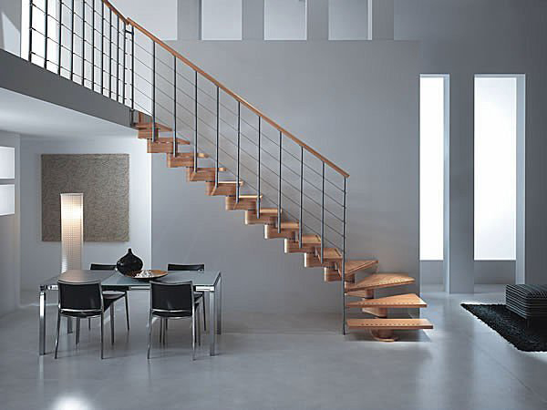
TANIMLAR
Asma Kat: Zemin katı ticari olarak kullanılmayan konut alanları haricinde, zemin katta ait olduğu bağımsız bölümü tamamlayan ve bu bölümden bağlantı sağlanan,
Ait olduğu bağımsız bölümün 1/3’ünden az yapılamayan,
iç yüksekliği 2.40 metreden az olmayan,
yola bakan cephe veya cephelerde merdiveni de dâhil 3.00 metreden fazla yaklaşmayan kattır.
(İmar planlarında konut alanı olarak gösterilen yerlerde aynı yol güzergâhındaki mevcut yapılaşmaya bakılarak asma kat yapılıp yapılamayacağına idaresince karar verilebilir.)

Slide 11
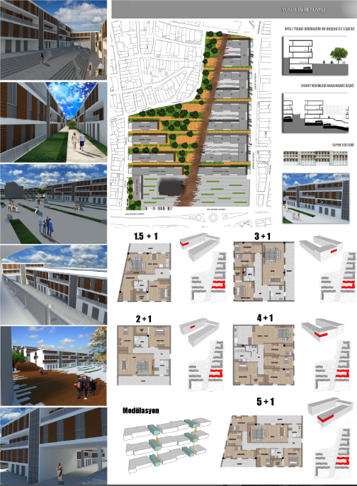
TANIMLAR
Avan Proje:
Uygulama projelerinin yapılmasına esas teşkil eden, geçerli imar durumu, yürürlükte bulunan plan, varsa kentsel tasarım projesine göre düzenlenen ve içeriğinde;
vaziyet planı,
tüm kat planları ve yeterli miktarda kesit ve görünüşleri içeren
mimari proje ile taban alanı, katlar alanı (emsal) ve yapı inşaat alanı hesaplarına ilişkin tüm ölçü ve kotları bulunan,
gerektiğinde siluetin yer aldığı projelerdir.

Slide 12
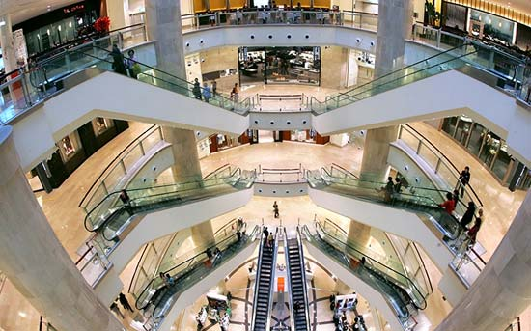
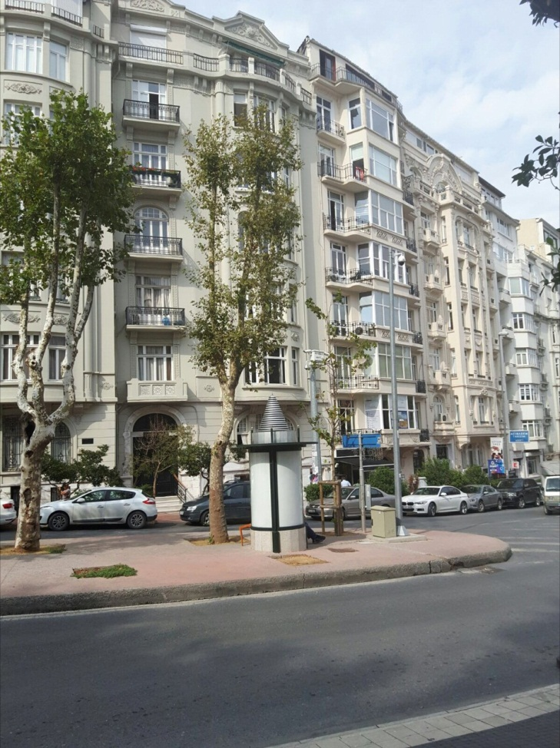
TANIMLAR
Atrium:
İki veya daha çok sayıda katın içine açıldığı, yapı kitlesi içinde ortak hacim olarak tertiplenen, karşılıklı iki uzun kenar arasındaki mesafe 3.00 metreden az olmamak üzere bodrum, zemin veya bina girişinin yer aldığı kattan başlayıp tüm katlar boyunca devam eden üzeri kapalı boşluklu hacimleridir.
Balkon: Tüm katlarda çıkma koşullarını taşımak kaydıyla, bina cephe hattı dışında ve/veya içinde, en az bir dış cephesi açık, bağlı oldukları oda ve/veya mutfak piyesinin kullanımını tamamlayan ve bu mekândan bölme elemanları ile ayrılmış, üstü açık veya kapalı alanlardır.

Slide 13
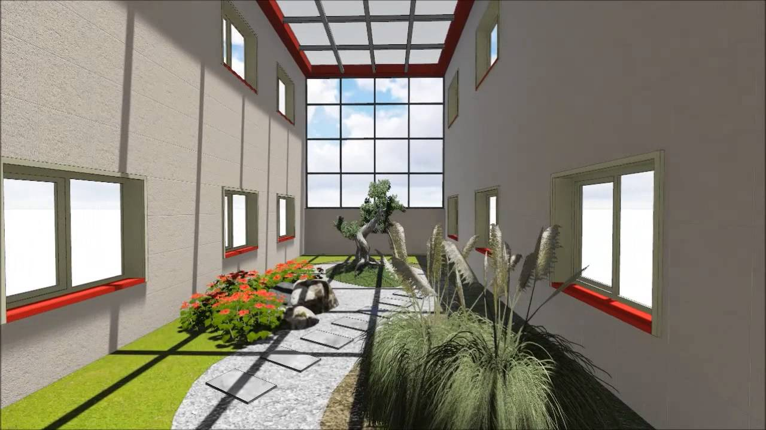
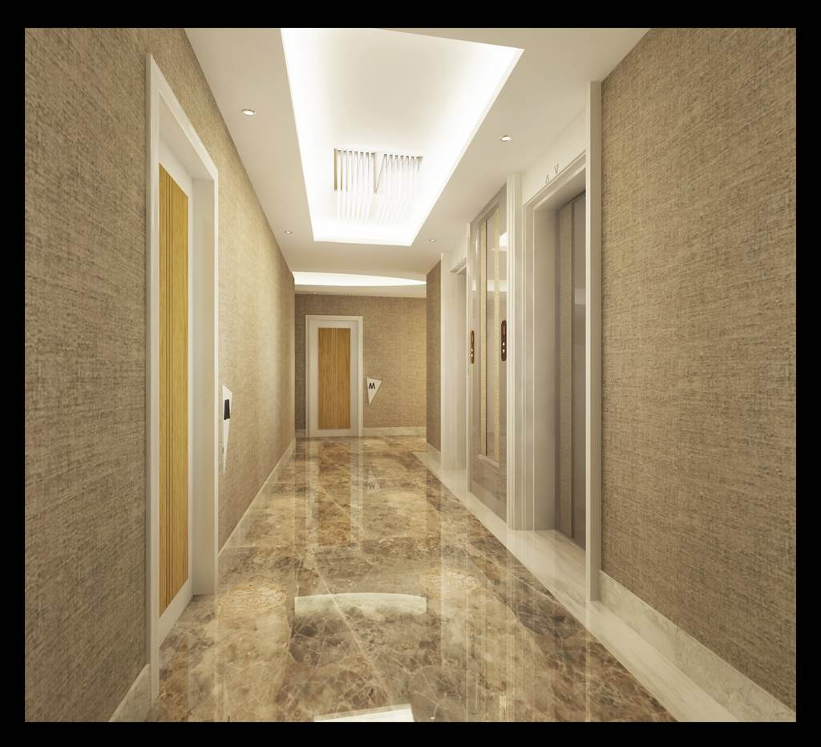
TANIMLAR
İç bahçe: Zemin kat veya bodrum kattan başlayıp, boşluğu bina boyunca devam eden, dış cepheyle bitişik olmaksızın, yapı kitlesi içerisinde tertiplenen, ortak mahallerle irtibatlandırılan, üzeri açık veya şeffaf yapı malzemeleri ile kapatılan, çıkmalar dâhil dar kenarı 3,00 metreden az olmayan bahçedir.
Kat Holü:
Katlarda bağımsız bölümleri veya tek bağımsız bölümlü umumi binalarda piyesleri birbirine ve merdivene bağlayan ortak alan niteliğindeki ara dolaşım yollarıdır.

Slide 14
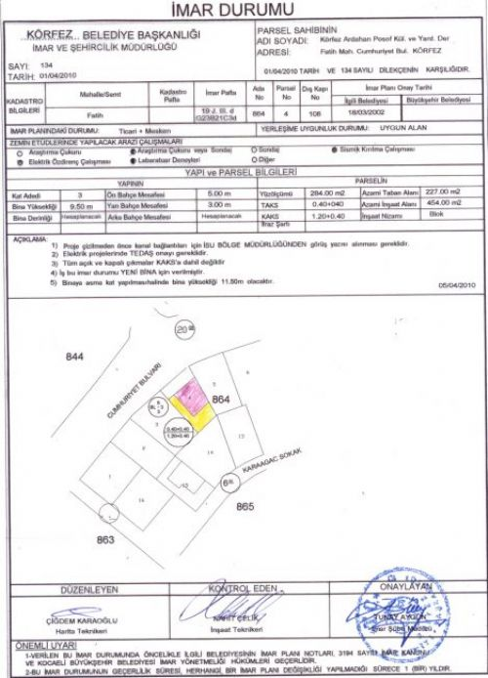
TANIMLAR
İmar Durum Belgesi:
Bir parselin;
Kanun, uygulama imar planı, plan notlarını ve bu Yönetmelikte yer alan kullanım kararlarını ve yapılaşma şartlarını içeren, yapının inşa edileceği imar parselini sınır ve boyutlarıyla gösteren belgedir.

Slide 15
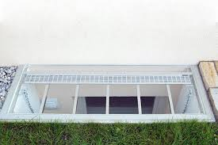
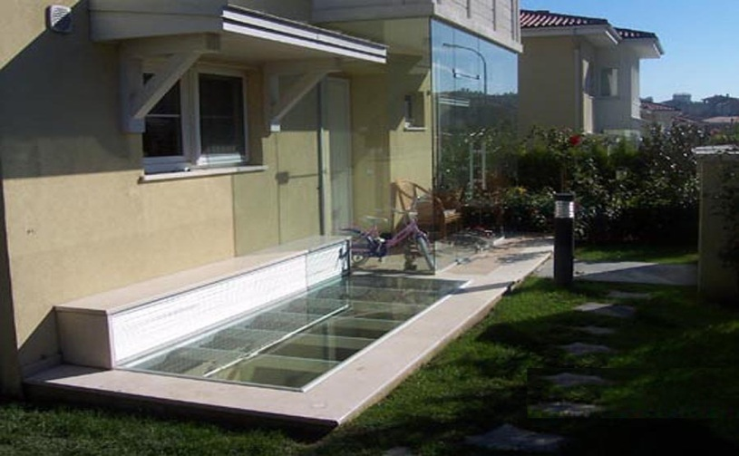
TANIMLAR
Kuranglez:
Binanın tabii zemin altında kalan bölümlerine doğal ışık ve havalandırma sağlamak amacıyla en az 0.80 metre en fazla 1.20 metre genişlikte olabilen, binanın hiçbir cephesinde mütemadiyen tesis edilemeyen, boyu yapıldığı pencere genişliğini 0.50 metreden fazla geçmeyen, derinliği azami 2.00 metre olan, giriş çıkış amacı taşımayan ancak, yol cephesi haricinde kaçış amacıyla çıkış tertiplenebilen ışıklıklardır.

Slide 16
TANIMLAR
Kat Bahçesi:
Bina içinde yeşil doku ile iç içe yaşanmasını sağlamak amacıyla, ortak alana ait olmak üzere, binanın en az bir dış cephesi ile irtibatlı ve açık olan, en az iki kat yüksekliğinde ve asgari 3.00 metre genişliğinde, binanın katlarında yer alan bahçe düzenlemeleridir.

Slide 17
TANIMLAR
Mimari estetik komisyonu:
Şehrin yöresel mimarisine ilişkin tespitleri yapan, meydan, yol, kaldırım, tabela, kent mobilyaları ve benzeri düzenlemelerdeki usullere ilişkin öneriler getiren, yapıların ve onaylı mimari projelerinin özgün fikir ifade edip etmediğine, umumi binaların fonksiyonu ve özelliği gereği farklılık arz edip etmediğine karar veren komisyonudur.

Slide 18
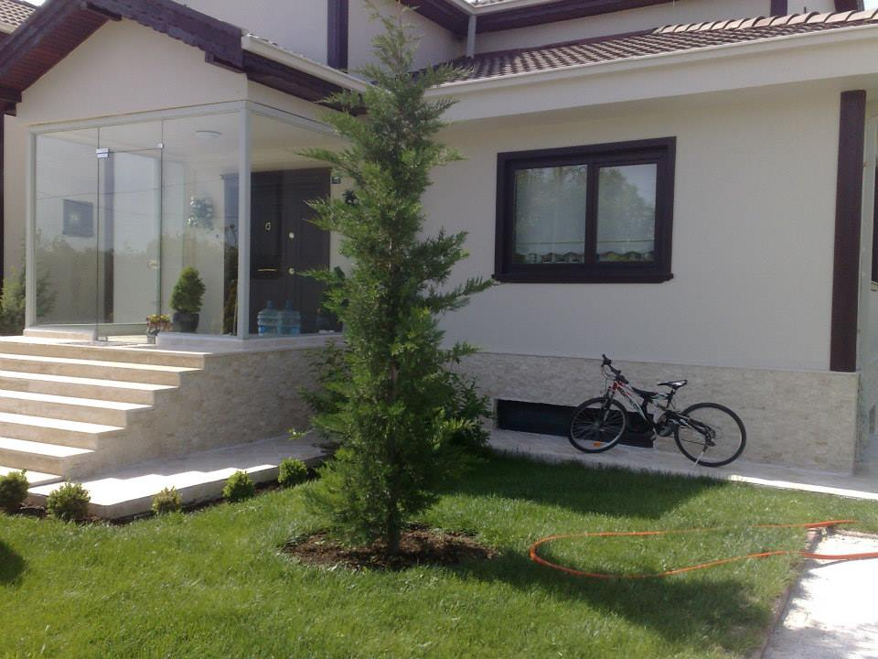
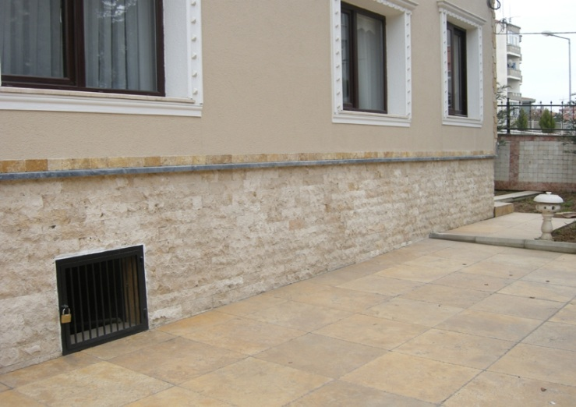
TANIMLAR
Subasman kotu (Zemin kat taban kotu):
Binaların zemin kat taban döşemesi üst kotudur. İmar planlarında aksine bir hüküm bulunmaması halinde, ±0.00 kotunun altına düşemez ve +1.20 kotunun üzerine çıkamaz.

Slide 19
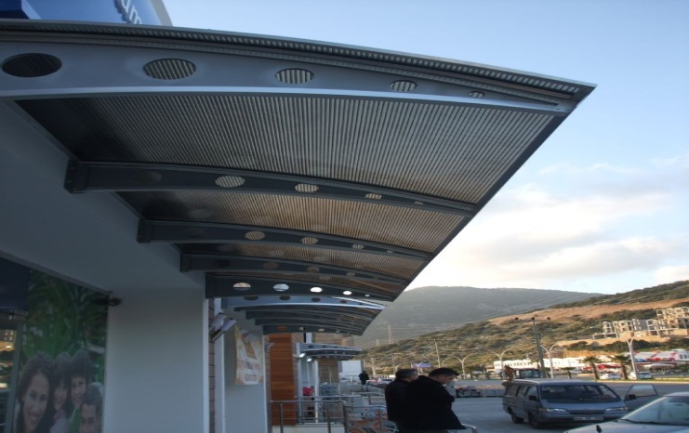
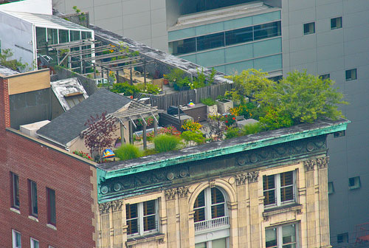
TANIMLAR
Sundurma:
Yağmurdan, güneşten ve rüzgârdan korunmak için yapı yaklaşma mesafesini ihlal etmemek kaydıyla, binaya bitişik olarak hafif malzemeden yapılan bölme duvarları olmayan üç tarafı açık örtülerdir.
Teras Çatı:
Suyun tahliyesi için yeterli eğim verilen, bulunduğu iklim bölgesine uygun ısı ve su yalıtımları yapılan, çakıl, toprak, çim ve benzeri doğal örtüler ile kaplanarak iklime uygun bitkilendirilebilen çatı tipidir.

Slide 20
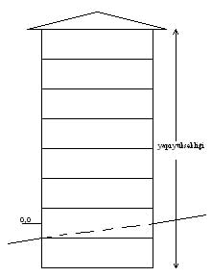
TANIMLAR
Yapı Yüksekliği:
Bodrum katlar, asma katlar ve çatı arası piyesler dâhil olmak üzere, yapının inşa edilen bütün katlarının toplam yüksekliğidir.
Bina Yüksekliği:
Binanın kot aldığı noktadan saçak seviyesine kadar olan imar planı veya bu Yönetmelikte öngörülen yüksekliğidir.

Slide 21
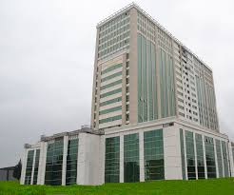
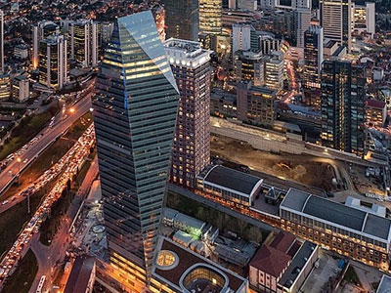
TANIMLAR
Yüksek yapı:
Bina yüksekliği 21.50 metreden veya yapı yüksekliği 30.50 metreden fazla olan binalardır.
(Bina yüksekliği 51.50 metreden veya yapı yüksekliği 60.50 metreden daha yüksek olan binalar çok yüksek yapılardır.)

Slide 22
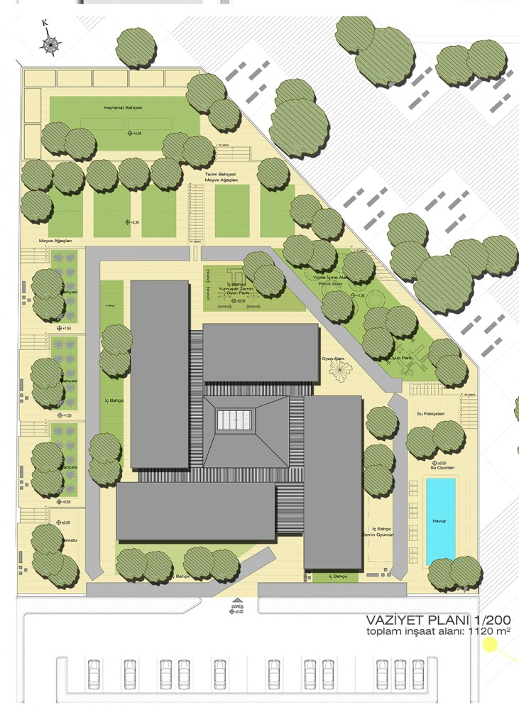
TANIMLAR
Vaziyet planı:
Parselde inşa edilecek yapı veya yapıların; aplikasyon krokisindeki koordinatlara göre teknik mevzuata uygun olarak sayısal ve çizgisel şekilde gösterildiği,
bahçe tanzimi, açık otopark ve otopark girişlerini,
yangın kaçışlarını, bina yaklaşım mesafe ve kotlarını,
kuzey yönünü, parseldeki teknik altyapıyı gösteren
1/500, 1/200 veya 1/100 ölçekli plandır.

Slide 23
TANIMLAR
YAPI NİZAMI
AYRIK NİZAM
BİTİŞİK NİZAM
BLOK NİZAM
Hiç bir yanından komşu parseldeki binalara bitişik olmayan yapı nizamıdır.
Bir veya birden fazla komşu parsellerdeki binalara bitişik olan ve ortak alandan arka bahçeye çıkış sağlanan yapı nizamıdır.
İmar planı veya bu Yönetmelikte cephe uzunluğu, derinliği ve yüksekliği belirlenmiş yapı kitlesinin, bir parsel veya dilatasyonla ayrılmak suretiyle birden fazla parsel üzerine oturduğu bahçeli yapı nizamıdır.
Bir taraftan komşu parseldeki binaya bitişik, diğer taraftan ayrık olan ikili veya ikiz nizamlar, blok nizam olarak değerlendirilir.

Slide 24
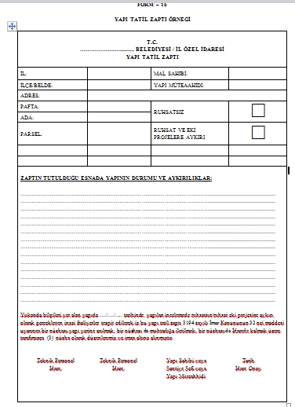
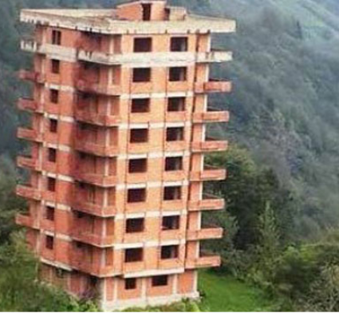
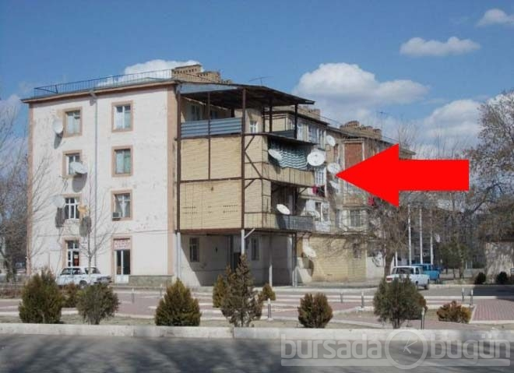
TANIMLAR
Yapı Tatil Tutanağı:
Herhangi bir şekilde ruhsat alınmadan yapıya başlanılarak kaçak inşaat yapıldığı ya da ruhsatlı yapılarda ruhsat ve eklerine aykırı yapı yapıldığı tespit edildiği takdirde, ilgili idaresince yetkilendirilmiş teknik elemanlarca, yapının o andaki durumu ile birlikte aykırılıkları resim, kroki ve yazı ile belirtilen ve inşai faaliyete devam edilemeyeceğini gösteren onaylı belgedir. (EK-7 Form 16)

Slide 25
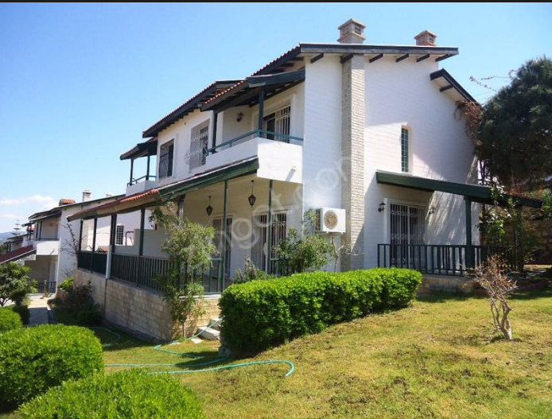
TANIMLAR
Zemin terası: İrtibatlı olduğu katın seviyesini aşmayan, tabi zeminden veya tesviye edilmiş zeminden itibaren en fazla 1.50 metre yükseklikte olan,
bağımsız bölümlerin parçası veya binanın ortak alanı olarak kullanılan,
döşeme altında kalan kısmı doldurularak kapatılan veya duvar ile çevrilerek gerektiğinde depo olarak kullanılabilen, parsel sınırlarına yan ve arka bahçelerde 3.00 metreden,
ön bahçelerde imar planında veya ilgili idarelerin imar yönetmeliklerinde aksine bir hüküm yok ise 3.50 metreden fazla yaklaşmayan ve
yapı kitlesinin en fazla iki tarafını çevrelediği teraslardır.

Slide 26
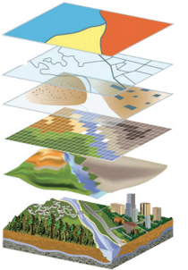
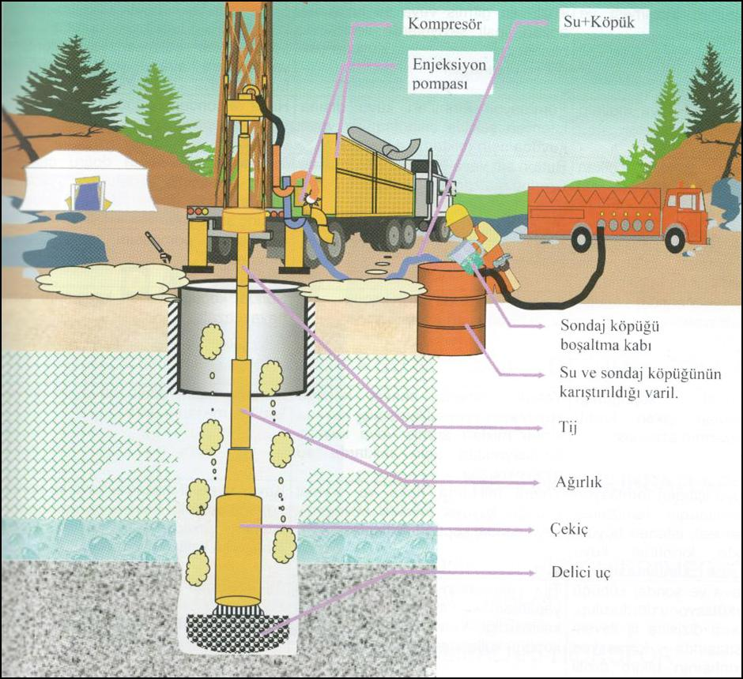
TANIMLAR
Zemin ve temel etüt raporu:
Her bir parsel için ayrı ayrı olmak üzere, yapının temel ve statik hesaplarının yapılabilmesi için zemin araştırma verileri ile geoteknik değerlendirmeleri içeren Bakanlıkça belirlenen usul ve esaslar çerçevesinde hazırlanan raporudur.

Slide 27
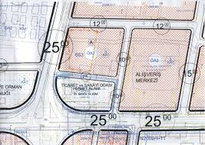
GENEL İLKELER
Uygulama imar planı olmayan veya mülkiyeti sorunlu olan alanlarda yapı ruhsatı düzenlenemez.
İdarelerin imar yönetmeliklerinde, uygulama imar planı ile belirlenen alan kullanımlarının işlevini değiştirecek düzenleme getirilemez.
Bu Yönetmeliğin alan kullanım tanımlarında belirtilen işlevler imar planlarında daraltılabilir; ancak genişletilemez.

Slide 28
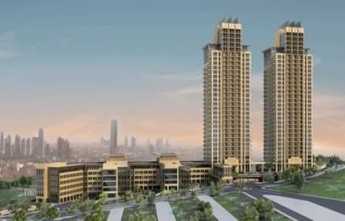
GENEL İLKELER
Ayrık veya blok nizam olan yerlerde, uygulama imar planında açıkça belirlenmemiş ise TAKS %40’ı geçemez.
Ancak, çekme mesafeleri ile KAKS verilip TAKS verilmeyen parsellerde, TAKS %60’ı geçmemek şartıyla, çekme mesafelerine göre uygulama yapılır.

Slide 29
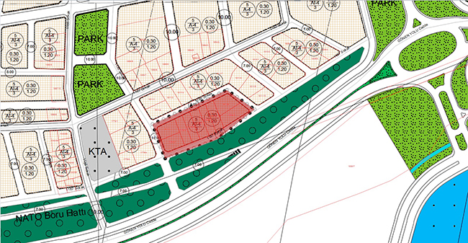
GENEL İLKELER
Taban alanı ve emsal hesabı; net imar parseli alanı üzerinden yapılır.
Bir parselin bulunduğu imar adasına ait parselasyon planı yapılıp belediye encümenince kabul edilip tapuya tescil edilmeden o adadaki herhangi bir parsele yapı ruhsatı verilemez.

Slide 30
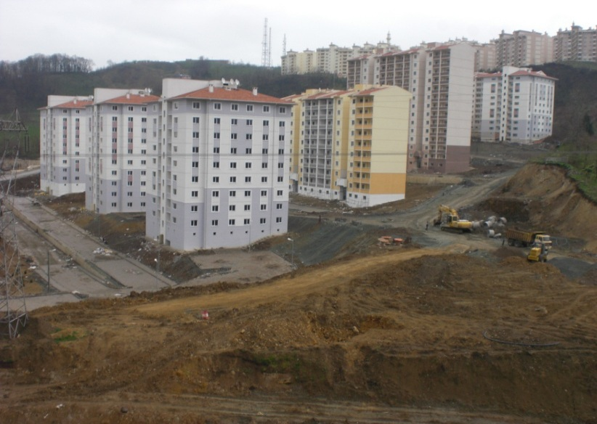
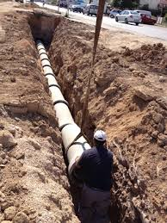
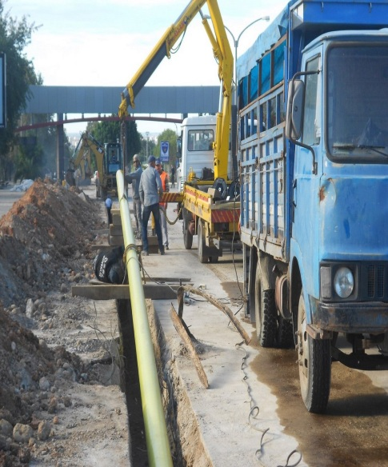
GENEL İLKELER
Gelişme alanları ile kentsel dönüşüm ve gelişim alanları hariç, yerleşme alanlarında yapı ruhsatı düzenlenebilmesi için yol, su, kanalizasyon, elektrik gibi teknik altyapı hizmetlerinin götürülmüş olması şarttır.
İlgili kurum ve kuruluşların, yerleşme alanlarında teknik altyapının götürülmesiyle ilgili gerekleri ivedilikle yerine getirmesi zorunludur.

Slide 31
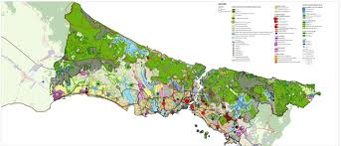
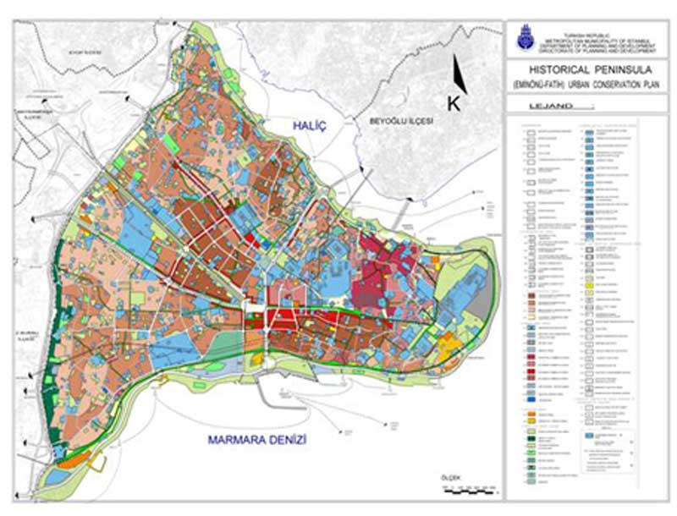
GENEL İLKELER
Alt kademe planların, üst kademe planların kesinleştiği tarihten itibaren en geç bir yıl içinde ilgili idarece üst kademe planlara uygun hale getirilmesi zorunludur. Aksi halde, üst kademe planları onaylayan kurum ve kuruluşlar, alt kademe planları en geç altı ay içinde üst kademe planlara uygun hale getirir ve resen onaylar. Alt kademe planlarla üst kademe planlar arasındaki uyumsuzluğun giderilmesine ilişkin on sekiz aylık süre içindeki yeni yapı ruhsatı başvuruları, yürürlükte olan uygulama imar planına göre sonuçlandırılır.

Slide 32
GENEL İLKELER
Uygulama imar planlarında, parselasyon durumları ve bina kitle ölçüleri verilmediği takdirde, şematik gösterimler imar planlarının hükümlerinden sayılmazlar.
İmar planlarında su taşkın alanları için Devlet Su İşleri Genel Müdürlüğü veya su ve kanalizasyon idareleri tarafından su taşkın analizi yapılarak belirlenen kret kotuna 1.50 metre ilave edilerek tespit edilen kotun altı iskân edilemez. Hiçbir şekilde bu seviyenin altında otopark giriş-çıkışı, kapı ve pencere gibi herhangi bir boşluk bırakılamaz ve açılamaz.
Tereddüde düşülen konularda Devlet Su İşleri Genel Müdürlüğü veya ilgili su ve kanalizasyon idaresinin görüşüne göre uygulama yapılır.

Slide 33
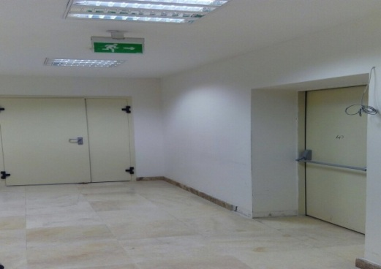
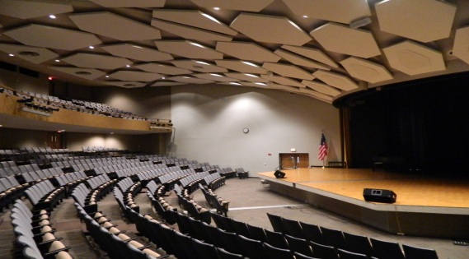
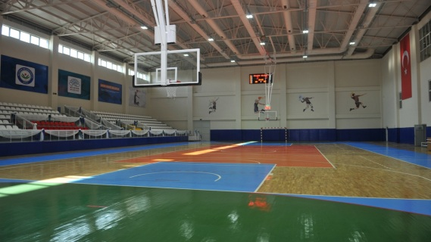
GENEL İLKELER (Emsal)
22 nci maddeyle veya ilgili idarelerin imar yönetmelikleri ile getirilebilecek emsal harici tüm alanların toplamı; parselin toplam emsale esas alanının % 30’unu aşamaz.
Ancak;
Yangın Yönetmeliği gereğince yapılması zorunlu olan, korunumlu ya da korunumsuz normal merdiven dışındaki yangın merdiveni ve korunumlu koridorun asgari ölçülerdeki alanı ile yangın güvenlik holünün 6 m2 si,
Konferans, spor, sinema ve tiyatro salonları gibi özellik arz eden umumi yapılarda düzenlenmesi zorunlu olan boşluklar,

Slide 34
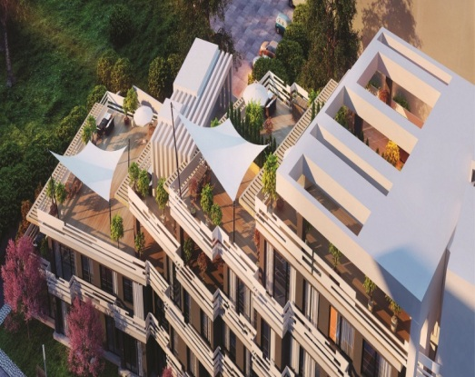
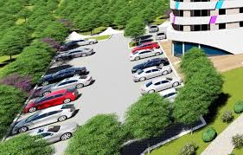
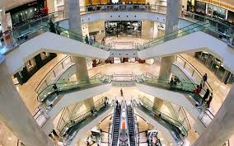
GENEL İLKELER (Emsal)
Son katın üzerindeki ortak alan teras çatılar,
Yapının ihtiyacı için bahçede yapılan açık otoparklar,
Alışveriş merkezlerinde yapılan atriumların her katta asgari ölçülerdeki alanı
Emsale dahil değildir.

Slide 35
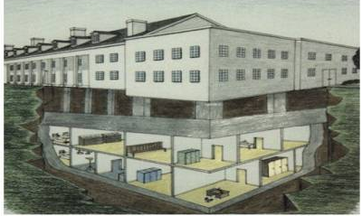
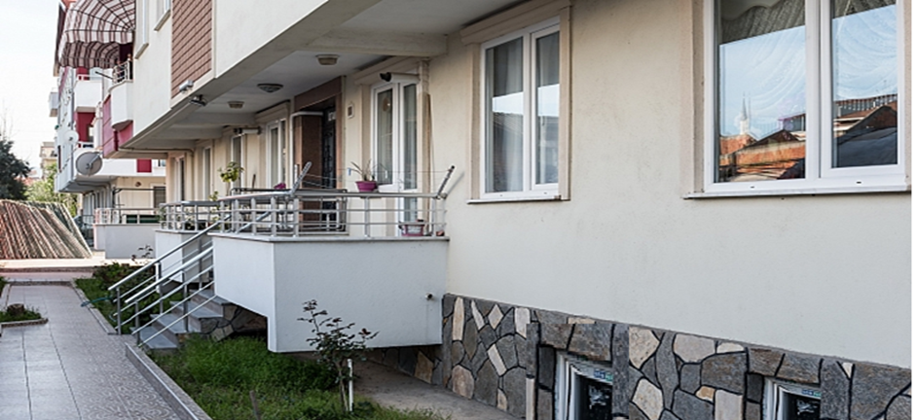
GENEL İLKELER (Emsal)
Ayrıca binaların bodrum katlarında yapılan;
Zorunlu otopark alanlarının 2 katı kadarı,
Sığınak, asansör boşlukları, merdivenler, bacalar, şaftlar, ışıklıklar, ısı ve tesisat alanları, yakıt ve su depoları, jeneratör ve enerji odası, kömürlükler ve kapıcı dairelerinin ilgili mevzuat, standart ya da bu Yönetmeliğe göre hesap edilen asgari alanları,
Konut kullanımlı bağımsız bölüm brüt alanının % 10’unu, ticari kullanımlı bağımsız bölüm brüt alanının % 50’sini aşmayan depo amaçlı eklentiler,

Slide 36
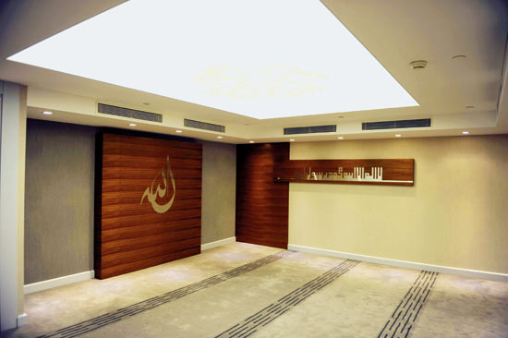
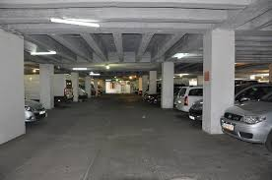
GENEL İLKELER (Emsal)
Ortak alan niteliğindeki mescit ve müştemilatın konutlarda 150 m², konut dışı yapılarda 300 m² si.
Bütün cepheleri tamamen gömülü olmak ve ortak alan niteliğinde olmak kaydıyla; otopark alanları ve 22 nci maddede belirtilen tamamen gömülü ortak alanlar,
Ticari amaç içermeyen, ortak alan niteliğindeki çocuk oyun alanlarının ve çocuk bakım ünitelerinin toplam 100 m²’si,
emsal haricidir.

Slide 37
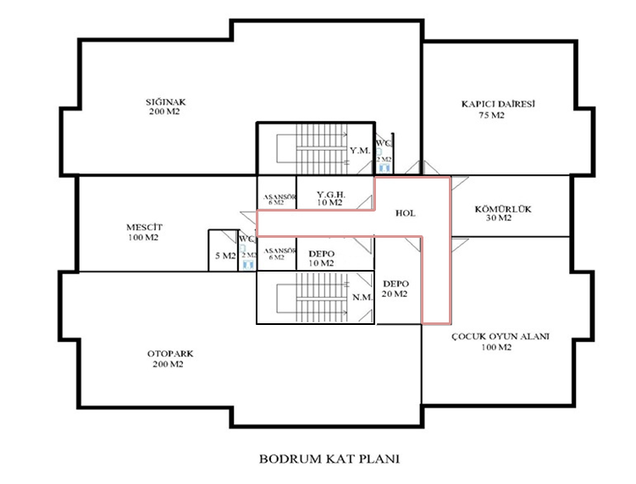
ÖRNEK BODRUM KAT PLANI
Emsal Harici Mahaller
(5. md.)
Sığınak
Kapıcı dairesi
Mescit
Otopark
Kömürlük
Çocuk oyun alanı (100 m²)
Depo
Yangın merdiveni ve holü
Asansör boşluğu
Merdiven
%30 hesabı yapılacak mahaller 22. md.
Hol

Slide 38
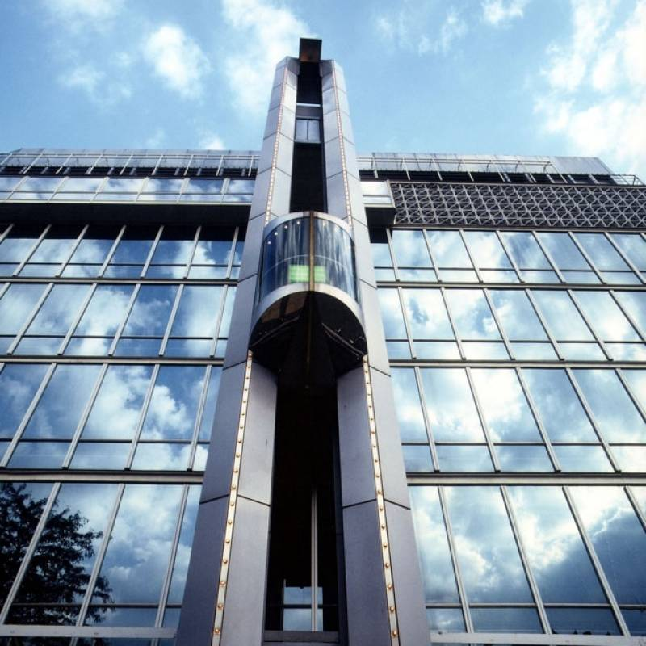
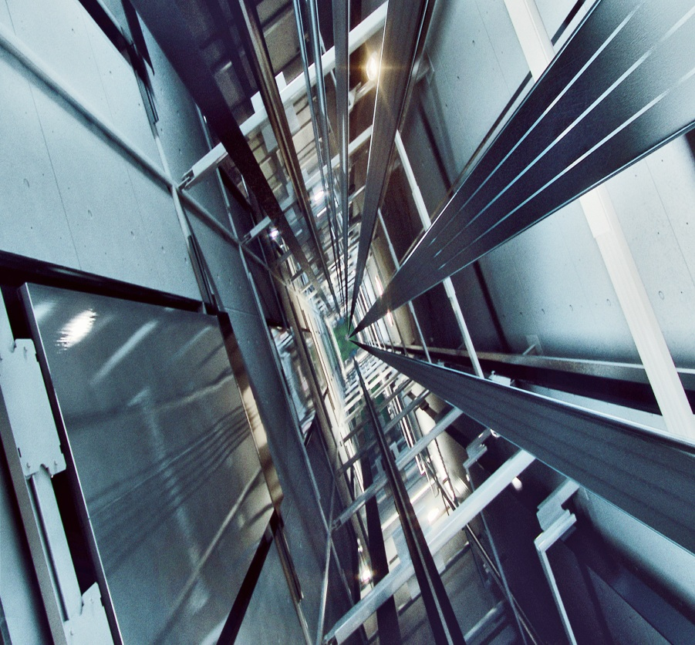
GENEL İLKELER
Kat adedi 3 olan binalarda asansör yeri bırakılması, 4 ve daha fazla olanlarda ise asansör tesisi zorunludur.

Slide 39
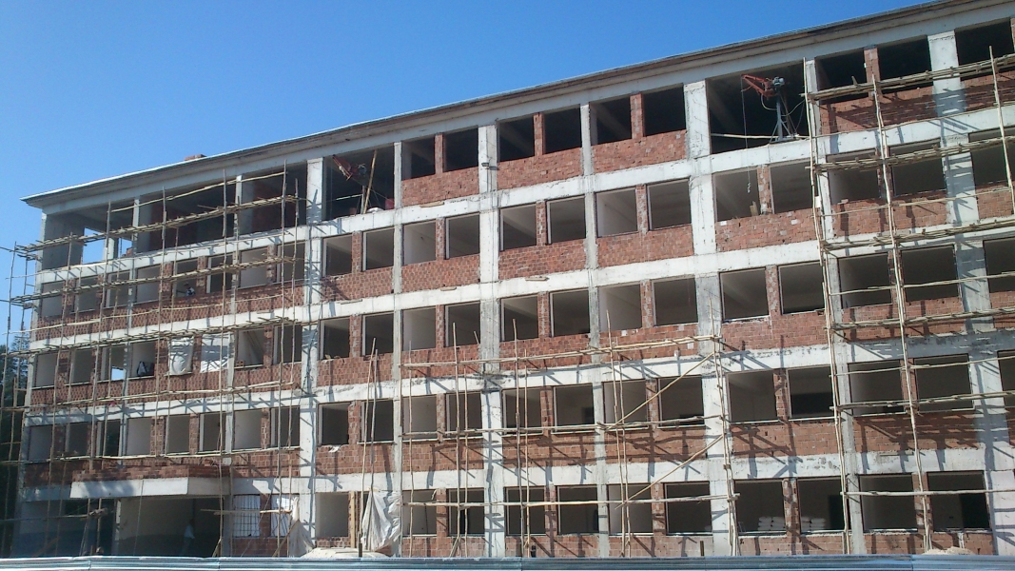
GENEL İLKELER
Kamu tarafından yapılacak veya yaptırılacak yapılara; imar planlarında o maksada tahsis edilmiş olmak, fenni mesuliyetin bu kamu kurum ve kuruluşlarınca üstlenilmesi ve mülkiyetin belgelenmesi kaydıyla avan projeye göre yapı ruhsatı, ilgili kamu kurumlarının geçici kabulünü müteakip yapı kullanma izin belgesi talep üzerine ilgili idaresince düzenlenir.

Slide 40
GENEL İLKELER
İfraz suretiyle yola cephesi olmayan parsel oluşturulamaz. Yola cephesi olmayan parsellere yapı ruhsatı düzenlenemez. 18 inci maddenin uygulanamadığı hallerde yola cephesi bulunan parsellerden herhangi biri ile tevhit edilmesi mecburidir.
Ancak, bu Yönetmeliğin yürürlüğe girmesinden önce; mevcut planlarla oluşmuş, bitişik boş parseli bulunmayan, fiili teşekkül sebebiyle yola cephesi sağlanamayan parsellere; komşu parsellerden süresiz geçiş hakkı alınmış ve bu konuda tapu kayıtlarına şerh konulmuş olmak kaydıyla yapı ruhsatı düzenlenebilir.

Slide 41
GENEL İLKELER
Kanunun 4 üncü maddesi kapsamına giren özel kanunlarda aksine bir hüküm bulunmayan hallerde bu Yönetmelik hükümleri uygulanır.
İlgili idareler; imar planlarında açıklanmamış ve bu Yönetmelikte yer almamış hususlarda ihtiyaca ve civarın karakterine göre uygulanacak şekli takdire, ayrıca uygun gördüğü yerlerde meclis kararı alarak yapıların estetiği, rengi, çatı ve cephe kaplaması, yöresel malzeme kullanılması ve yöresel mimarinin dikkate alınmasına ilişkin zorunluluk getirmeye yetkilidir.

Slide 42
GENEL İLKELER
Yapı ruhsatı talep edilen projelerde ayrıca; afet, deprem, yangın, otopark, enerji verimliliği, sığınak, asansör, yapı malzemeleri, gürültüye karşı korunma, ısı ve su yalıtımı, yapı denetimi, iş güvenliği, iskele, erişilebilirlik ve çevre gibi konulardaki yapıya ilişkin hükümler içeren mevzuata da uyulur. Hazırlanan projelerin öncelikle bu Yönetmelik ve bu Yönetmelikte atıfta bulunulan mevzuatın hükümlerine uyulmak kaydıyla (TSE) standartlarına uygun olarak hazırlanması zorunludur.

Slide 43
GENEL İLKELER
İlgili idareden yol kotu belgesi ile yapı ruhsatı veya kazı izni alınmadan, tabii zeminde hiçbir şekilde kazı veya dolgu yapılamaz.
Yeni Yönetmelik ile özellik arz eden yapılarda inşaat ruhsatı verilmeden önce mal sahiplerinin talebi ve ilgili idarenin uygun görüşü ile, mimari proje onayı ile zemin etüdü raporuna göre kazı izin belgesi alınarak inşaata başlama imkanı getirilmektedir.

Slide 44
GENEL İLKELER
Kazı İzni:
Kazı izni esasları 59. maddede açıklanmıştır.
Yapı ruhsatı başvurusu yapılan bir parselde, mimari projenin ilgili idaresince onaylanmasını müteakip,
fenni mesul ve iş güvenliği sorumluluğunun üstlenilmesi,
uygulamaların şantiye şefi tarafından yürütülmesi,
yapı sahibi ve müteahhidi tarafından yapı ruhsatı alınmadan yapının inşasına başlamayacağına dair noter taahhütnamesi verilmesi kaydıyla, ruhsatı veren idarenin uygun görüşü ile kazı izni verilebilir.
Ancak, kazı sahasında kazık, palplanş, istinat duvarı ve benzeri uygulamaların olması durumunda, bu yapıların projelerinin onaylanması ve ruhsatlandırılması zorunludur.

Slide 45
GENEL İLKELER
İlgili idare, erişilebilirlik mevzuat ve standartlarında getirilen hükümlere uymakla ve bunları uygulamakla yükümlüdür.
Bina içi erişimle ilgili mekânların ölçüleri bu Yönetmelikte belirtilen ölçülerden az olmamak üzere, erişilebilirlik standartlarına uygun olarak düzenlenir.
Yapılı çevrede erişilebilirlik standartlarına uygun yönlendirme, bilgilendirme ve işaretlemelerin yapılması zorunludur.
Ayrıca ilgili idare, yörenin koşullarını göz önünde bulundurarak engellilerle ilgili gerekli önlemleri almaya yetkilidir.

Slide 46
GENEL İLKELER
Açığa çıkan kat kazanmak ve kat sayısını artırmak amacıyla kot alınan nokta tespit edilemez. Kot alınan noktanın tespitinde bölge kat rejiminin aşılmaması ve sokak siluetinin korunması esastır.
Yoldan kotlandırılan ve bina arka köşelerinin zemin hizasındaki kotu yola göre 3.50 metreden daha düşük olan binalar 11 inci madde hükümlerine göre kademelendirilir.

Slide 47
GENEL İLKELER
Her müstakil konutta en az; 1 oturma odası, 1 yatak odası, 1 mutfak veya yemek pişirme yeri, 1 banyo veya yıkanma yeri ve 1 tuvalet bulunur.
1+0 tabir edilen yatak odasız konutlar yerine asgari 1 yatak odası şartı getirilmiştir.

Slide 48
TABAN ALANI
Bahçede yapılan eklenti ve müştemilatı dâhil yapıların tabii zemin veya tesviye edilmiş zemin üzerinde kalan kısmının, yapı yaklaşma sınırını ihlal etmemek kaydıyla parseldeki izdüşümünün kapladığı alan taban alanıdır.

Slide 49
TABAN ALANI
Ayrıca, tabii veya tesviye edilmiş zemin üzerinde etrafı açık bırakılarak kolonlar üzerinde inşa edilen yapılarda taban alanı, zemine oturan en dış çeperlerdeki kolonların dış yüzeylerinin en kısa doğru parçalarıyla birleştirilmesiyle belirlenen alandır.

Slide 50
TABAN ALANI ESASLARI
Uygulama imar planında belirlenmemişse bu Yönetmelikle tanımlanan TAKS’a ve bahçe mesafelerine göre belirlenen taban alanının küçük olanı uygulanır.
Tamamen toprağın altında kalan kısımları hariç, kısmen veya tamamen açığa çıkan bodrum katların oturum alanı, hiçbir şekilde taban alanı katsayısı ile belirlenen taban alanını geçemez.
Taban alanı, net imar parsel alanı üzerinden uygulama imar planıyla veya planda belirlenmemiş ise bu Yönetmelikle belirlenir.
Tabii veya tesviye edilmiş zemin üzerinde planla veya bu Yönetmelikle öngörülen taban alanının dışında, bu Yönetmelikle izin verilenler hariç yapı yapılamaz.

Slide 51
TABAN ALANINA DÂHİL EDİLMEYECEK KULLANIMLAR
Tabii zemin veya tesviye edilmiş zemin seviyesindeki veya bu seviyenin altındaki avlular, iç bahçeler,
Bağımsız bölüm olarak düzenlenmeyen veya bağımsız bölümün eklentisi niteliği taşımayan, yapının ana taşıyıcı sistemleri ile bütünleşik olmayan, bahçe alanının %20’sini geçmeyen; kameriye, pergola, sundurma, açık yüzme ve süs havuzu,
Bağlantılı olduğu bağımsız bölümün veya bulunduğu katın brüt alanının %10’unu aşmayan üstü açık veya sökülür-takılır hafif malzeme ile örtülü zemin terasları,
Çevre düzenlemesi ve güvenliği için yapılan bahçe duvarı, istinat duvarları, 6 m²’yi geçmeyen kontrol veya bekçi kulübeleri,
Yangın Yönetmeliğinin gerekli gördüğü, normal merdiven haricinde kaçış yolu içerisinde yer alan, asgari ölçülerde ve adetlerde yapılan merdiven evi ile yangın güvenlik holleri,

Slide 52
TABAN ALANINA DÂHİL EDİLMEYECEK KULLANIMLAR
Asgari ölçülerdeki; temele kadar inen asansör boşlukları, ışıklıklar, çöp ve atık ayrıştırma bacaları, hava bacaları, şaftlar,
Ana yapının dışında kalan; binaya ait arıtma tesisi ve trafolar, jeneratör, yağmur suyu toplama havuzu, evsel atık ve geri dönüşüm hazneleri, ısı merkezi,
Akaryakıt pompaları ve taşıyıcıları hariç olmak üzere kanopiler ve arkatlar,
Güneş panellerinin temel ve kaidesi haricindeki kısımları,
Açık otoparklar,
Giriş saçakları (markizler)

Slide 53
KATLAR ALANI ESASLARI
Tamamen toprağın altında kalması nedeniyle; 22 nci madde uyarınca emsal hesabına konu edilmeyen alanlar ile kat adedine konu edilmeyen katların hiç bir cephesi kazı ve tesviye yapılarak açığa çıkarılamaz.
Emsal hesabına dâhil edilmeyen alanlar, proje değişikliği ile imar planındaki veya bu Yönetmelikle belirlenen emsal değerini aşacak şekilde emsal hesabına konu alan haline getirilemez, müstakil bağımsız bölüm haline dönüştürülemez ve kat mülkiyeti tesis edilemez.
Uygulama imar planında emsal verilmeyen parsellerde katlar alanı, planla veya bu Yönetmelikle belirlenen; taban alanı katsayısı ile kat adedinin çarpılmasıyla hesaplanır.

Slide 54
%30 HESABINDA DEĞERLENDİRİLECEK KULLANIMLAR
%30 hesabında dikkate alınacak alanlar 22. maddede açıklanmıştır.
Taban alanına dâhil edilmeyen kullanımlar,
Son katın üzerindeki ortak alan çatı bahçeleri,
Üstü sökülür-takılır hafif malzeme ile kenarları rüzgâr kesici cam panellerle kapatılmış olsa dahi açık oturma yerleri,
Bu Yönetmelikte öngörülen asgari sayıda kapıcı dairesi,
Atrium ve galeri boşlukları,
Ortak alan niteliğindeki mescit ve müştemilat,
Bina için gerekli minimum sığınak alanı,

Slide 55
%30 HESABINDA DEĞERLENDİRİLECEK KULLANIMLAR
Ticari amaç içermeyen, ortak alan niteliğindeki çocuk oyun alanları ve çocuk bakım üniteleri,
Otopark alanları,
Yapı yüksekliği 60.50 metreden fazla olan binalar ile özelliği gereği tesisat katı oluşturulması zorunlu binalarda sadece tesisat için oluşturulan tesisat katları,
Bina veya tesise ait olan ısıtma, soğutma, tesisat alanı, su sarnıcı, havalandırma sistemleri ve enerji verimliliği sistemlerinin bulunduğu alanlar, arıtma tesisi, gri su toplama havuzu, yakıt ve su depoları, silolar, trafolar, jeneratör, ısı merkezi, enerji odası, kömürlük, eşanjör ve hidrofor bölümleri,

Slide 56
%30 HESABINDA DEĞERLENDİRİLECEK KULLANIMLAR
Bütün cepheleri tamamen toprağın altında kalan bodrum katları ile kısmen açıkta kalan, bodrum katlarında yer alan;
tek başına bağımsız bölüm oluşturmayan, bir bağımsız bölümün eklentisi veya parçası olmayan, ticari amaç içermeyen, yapı yaklaşma sınırı içinde kalan ve 1000 m²’yi ve toplamda katlar alanının %5 ini aşmayacak şekilde düzenlenen ortak alan niteliğindeki; jimnastik salonu, oyun ve hobi odaları, yüzme havuzu, sauna gibi sosyal tesis, spor birimleri ve depolar,
Bütün cepheleri tamamen toprağın altında kalan bodrum katları ile kısmen açıkta kalan, yola cephesi bulunmayan bodrum katlarında yer alan,
bina cephelerinde ilave kat görünümüne neden olmayan ve tek başına bağımsız bölüm oluşturmayan; konut ve ticari kullanımlı bağımsız bölümlere ait depo amaçlı eklentiler,

Slide 57
%30 HESABINDA DEĞERLENDİRİLECEK KULLANIMLAR
Sökülür-takılır-katlanır cam panellerle kapatılmış olanlar dâhil olmak üzere balkonlar ve açık çıkmalar,
kat bahçe ve terasları,
iç bahçeler,
kat ve ara sahanlıkları dâhil açık veya kapalı merdiven evi,
tek bağımsız bölümlü konutlar hariç; bina giriş holleri ile kat holleri ve asansör önü sahanlıklar
% 30 hesabında kalmak kaydıyla emsale dâhil edilmez.

Slide 58
ÖRNEK KESİT

Slide 59
ÖRNEK KAT PLANI
Emsal Harici Mahaller
(5. md.)
Yangın Merdiveni
Yangın güvenlik holü
%30 hesabı yapılacak mahaller 22. md.
Balkon
Kat Holü
Normal merdiven
Asansör boşlukları
Sahanlık
Işıklık
Hava bacaları
NORMAL KAT PLANI

Slide 60
GEÇİCİ MADDELER
Mevcut teşekkül
GEÇİCİ MADDE 2 – Bu Yönetmeliğin yürürlüğe girdiği tarihten önceki mevzuata göre ve mevzuatına uygun olarak kısmen veya tamamen yapılaşması teşekkül etmiş imar adalarında, imar planında aksine bir hüküm bulunmamak kaydıyla,
yapı yaklaşma mesafeleri,
kotlandırma,
arka bahçelerin tesviyesi,
parsel dışına taşmamak kaydı ile açık ve kapalı çıkmaları
mevcut teşekküle göre belirlemeye idaresi yetkilidir.
Bu durumda, yan bahçe mesafeleri ve açık ve kapalı çıkma ölçüleri parselin sağında ve solunda bulunan mevzuatına uygun mevcut binaların yan bahçe mesafesine ve bu mesafe içinde yapılan açık ve kapalı çıkmalara uygun olarak verilir. Arka bahçe mesafeleri ve bu mesafe içinde yapılacak açık ve kapalı çıkmalar; bitişik nizam yapı adalarında mevcut teşekküle, ayrık nizam yapı adalarında ise bitişiğindeki komşu parsellerin yapılaşmasına uygun olarak belirlenir. Kotlandırma ve arka bahçelerin tesviyesi komşu parsellerdeki uygulamalara göre yapılır. Ancak bu maddede ifade edilen çıkma ve bahçe mesafelerine ilişkin hususlarla ilgili olarak mevcut bina bulunmayan komşu cephelerde mer’i plan ve bu Yönetmelik hükümlerine uyulur.

Slide 61
GEÇİCİ MADDELER
GEÇİCİ MADDE 3
Bu Yönetmeliğin yürürlüğe girmesinden önce riskli yapı tespiti yapılmış ya da riskli alan kapsamına alınmış olup, maliklerin en az üçte ikisi ile noter onaylı kat karşılığı inşaat sözleşmesi düzenlenmiş olup yapı ruhsatı düzenlenmemiş yapıların ruhsat işlemleri, talep edilmesi halinde 1/10/2017 tarihinden önce yürürlükte olan Yönetmeliğe göre sonuçlandırılır.
Bu Yönetmeliğin yürürlüğe girmesinden önce ruhsat alınmış olup, inşaatı devam eden yapılara ilişkin ruhsat süresi içerisinde yapılan tadilat ruhsatı başvuruları; talep edilmesi halinde ruhsatın düzenlendiği Yönetmeliğe göre sonuçlandırılır.

Slide 62
TEŞEKKÜRLER
Yaşanabilir Çevre ve Marka Şehirler

